Slide 1
10
DÍAS DE
ORACIÓN
DE VUELTA AL ALTAR
Día 2
Enfoque clave:
Dios quiere que recordemos
Consagración y conmemoración
"Y allí construyó un altar al Señor, que se le había aparecido"
Génesis 12:7 (NVI)

Slide 2
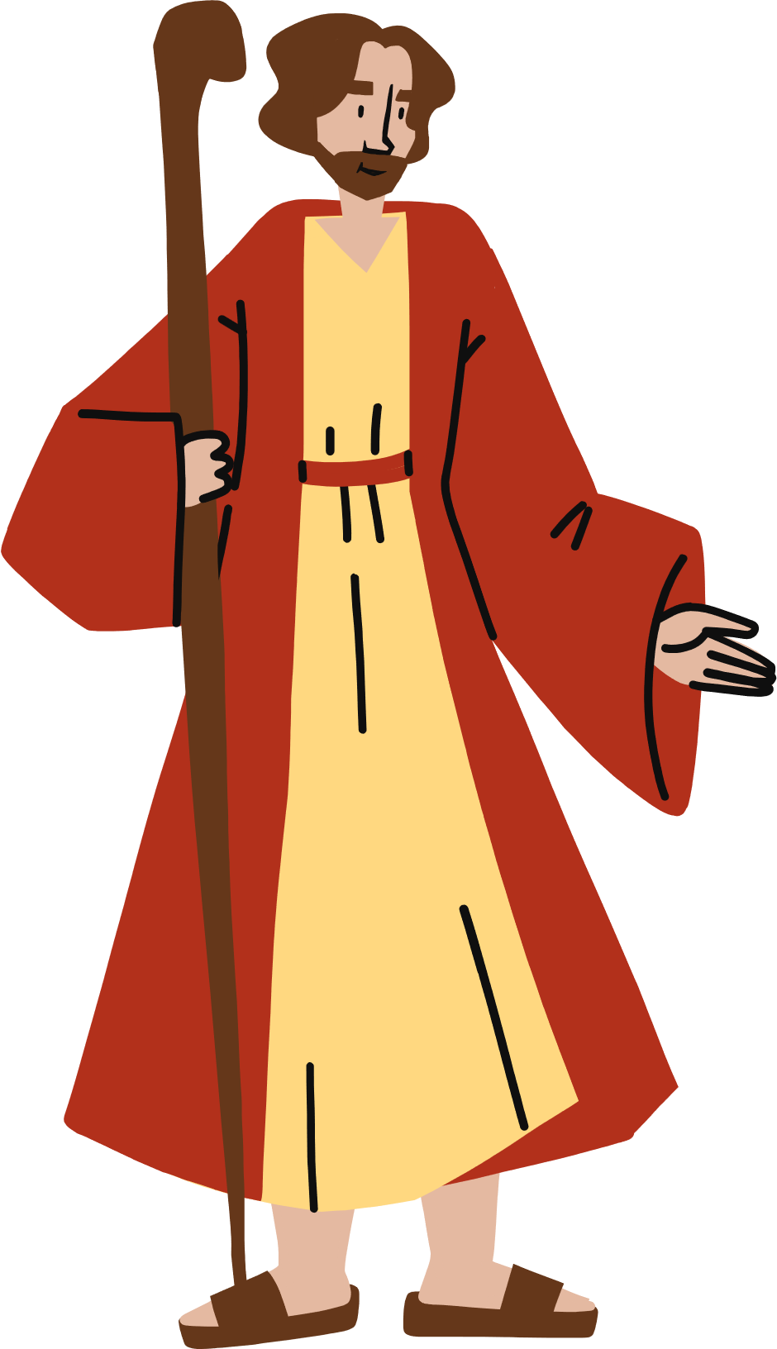
10
DÍAS DE
ORACIÓN
DE VUELTA AL ALTAR
Pensamiento clave
Los altares siempre han representado lugares de dedicación y recuerdo. Es un símbolo de conexión personal con Dios. Dios prometió a Abraham que sería padre de muchos hijos y que daría la Tierra de Canaán a sus descendientes. Para honrar y adorar a Dios, Abraham construyó un altar. Esta promesa y acto de adoración se transmitió al hijo de Abraham, Isaac, y también a su nieto Jacob. A través de sus ejemplos, los israelitas construyeron altares para honrar y adorar a Dios. A nosotros también se nos recuerda que debemos adorar y hablar con Dios a diario.
Tiempo de oración
Un lugar para el recuerdo
Querido Dios, nuestro Padre celestial, gracias por todo lo que has hecho por mí. Quiero darte honor, alabanza y adoración. Ayúdame a recordar tu amor y bondad y de ahora en adelante a adorarte cada día. En el nombre de Jesús, te lo ruego, Amén

Slide 3
10
DÍAS DE
ORACIÓN
DE VUELTA AL ALTAR
Sugerencia de oración
Alabanza y agradecimiento Da gracias por bendiciones específicas y alaba a Dios por su bondad
Confesión Confiesa tus errores y pide perdón a Dios
Guía Pide a Dios sabiduría para tomar decisiones correctas
Iglesia Ore para que todos los niños y familias ASD encuentren a Dios, lo pongan en primer lugar en sus vidas y lo sigan.
Peticiones Oremos para que el Espíritu Santo guíe en la toma de decisiones de todos los niños y seamos bendecidos por sus elecciones al seguir alegremente los mandamientos de Dios.
Canta alabanzas
SDAH #343 Canto a mi Redentor
Dar las gracias con un corazón agradecido
Cuente sus bendiciones
Quiero Alabarte Señor

